Slide 1
Eilėraščiai apie žiemą
Akmenės rajono savivaldybės Akmenės gimnazijos
specialioji pedagogė Ana Stankutė
2011m.

Slide 2
Tikslas
Tobulinti raiškaus skaitymo įgūdžius
Uždavinys
Mokiniai taisyklingai ir raiškiai perskaitys eilėraščius.
Naudoti paveikslėliai: httpwww.smailikai.comimages.phplt=christmas&page=14

Slide 3
Laukiam Kūčių
Laukiam švenčių, laukiam Kūčių.
Žiba tūkstančiai žvakučių.
Baltos plotkos ant lėkštučių –
Ženklas dieviško vaikučio.

Slide 4
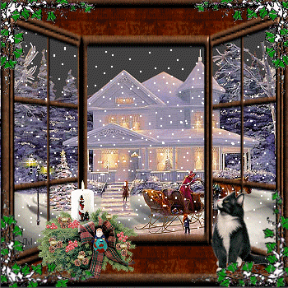
Laukiam švenčių, laukiam Kūčių,
Nors už lango vėjas pučia
Ir juoda tamsa ant tako,-
Širdyse saulutė teka.

Slide 5
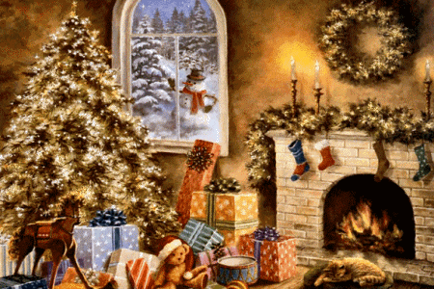
Žiema
Jau trys dienos sniego senis
Palei tvorą rimtas stovi –
Tupi žvirblis jam ant nosies,
Tupi varna ant rankovės.

Slide 6
Nesulaukę vasarėlės,
Ant langų pražydo gėlės.
Priglaudžiau prie stiklo skruostą
Ir ledinę gėlę uostau.

Slide 7
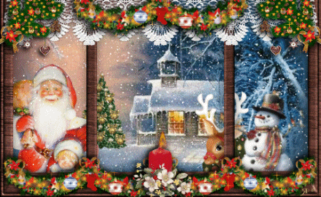
Štai nosytė jau sušlapo,
Neužuodus jokio kvapo.
Kam tokias gėles augint?
Nei pauostyt, nei nuskint?

Slide 8
Žila Žiemužė
Šiaurys už lango ūžė: Žu žū, žu žū, žu žū,-
Balta balta žiemužė atėjo pamažu...

Slide 9
Nusivedė į kalnus
Ji daug mažų draugų
Ir veidukus, ir delnus
Patrynė jiems sniegu.

Slide 10
O jos vaikučiai laukė
Su slidėmis kieme. Žiemužė baltaplaukė Pasakė jiems: ,,eime”

Slide 11
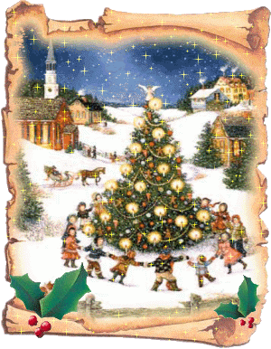
Dabar jiems bus nešalta
Ir žaisti jie galės...
Žiemužę baltą baltą
Visi vaikai mylės.

Slide 12
Sausis
Brenda sausis su veltiniais
Balto sniego vėpūtiniais.
Ir nustebęs žiūri sausis:
Iš pusnyno –kyšo ausys...

Slide 13
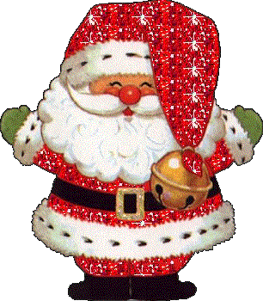
Kelkis, kiški skeltanosi,
Tu pusnyne suragosi.
-Nesušalsiu, dėde sausi.
Pusnys- patalai šilčiausi.
Įsikasęs po sniegu,
Kaip karalius aš miegu.

Slide 14
